Slide 1
Homework
Final Project - Stage 3
Machine Learning Evaluation

Slide 2
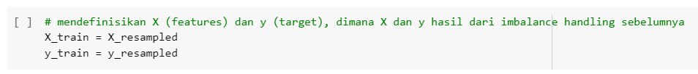
1. Modelling
A. Data Splitting
Data telah di split antara data training dan data testing di tahap Pre-Processing. Sebelum melakukan pemodelan, akan didefinisikan kembali data train yang sudah dilakukan imbalance handling yaitu oversampling dengan teknik SMOTE dikarenakan ingin meningkatkan jumlah kuantitas suatu label.

Slide 3
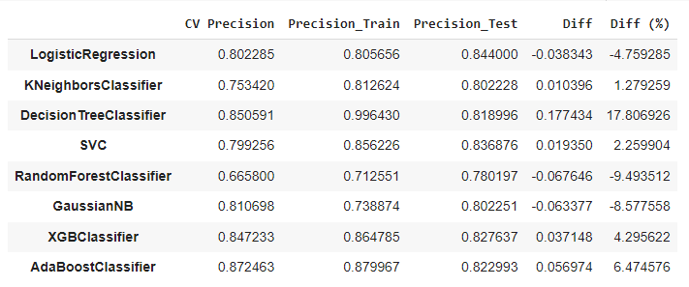
1. Modelling
B. Modelling
Support Vector Machine (SVM), Adaboost, dan XGBoost akan menjadi algoritma yang digunakan. Pemilihan ketiga model ini disebabkan oleh rendahnya tingkat kesalahan dan tingginya tingkat presisi yang telah teruji berdasarkan percobaan dengan 8 model.

Slide 4
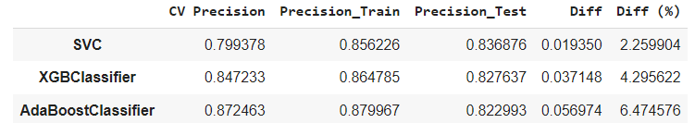
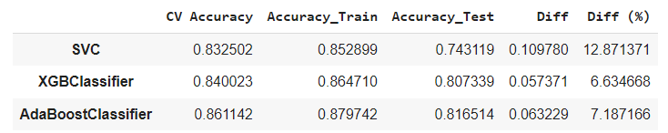
1. Modelling
C. Model Evaluation
Metrics Evaluation yang digunakan adalah Precision dan Accuracy. Precision digunakan untuk meminimalkan False Positive karena pada kasus ini, kami perlu melakukan cost efficiency pada budget marketing. Setelah itu, kami juga mempertimbangkan nilai Accuracy sebagai parameter sekunder pada dua model yang menghasilkan model terbaik.
Berdasarkan hasil pemodelan dari ketiga model dibawah ini, model Adaboost menunjukkan nilai Precision dan Accuracy yang lebih tinggi dibandingkan dengan dua model lainnya. Namun, perbedaan nilai prediksi (diff) model Adaboost pada data training dan data test memiliki selisih yang lebih besar dibandingkan dengan dua model lainnya. Dengan demikian, model Adaboost memiliki performa yang lebih baik dalam mengklasifikasikan data dengan akurasi dan ketepatan yang lebih tinggi, tetapi memiliki perbedaan yang lebih besar dalam memprediksi data dibandingkan dengan dua model lainnya. Nilai diff tersebut akan diperkecil melalui hyperparameter tuning.

Slide 5
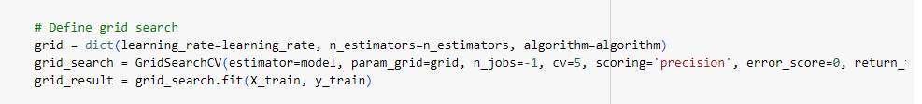
1. Modelling
D. Hyperparameter Tuning
Untuk menemukan nilai optimal untuk parameter yang digunakan pada model, akan dilakukan hyperparameter tuning. Dengan melakukan langkah ini, diharapkan dapat meningkatkan performa model dan menghasilkan model yang best-fit. Metode yang digunakan adalah Grid Search pada masing-masing model yang sudah dipilih.
Metode Grid search dipilih karena Grid Search dapat mengeksplorasi seluruh kombinasi hyperparameter yang telah ditentukan dalam parameter yang didefinisikan sebelumnya. Ini memastikan bahwa kita tidak akan melewatkan setiap kemungkinan konfigurasi hyperparameter yang mungkin menghasilkan model yang optimal.

Slide 6
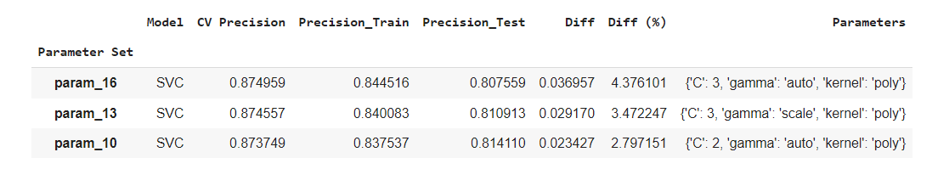
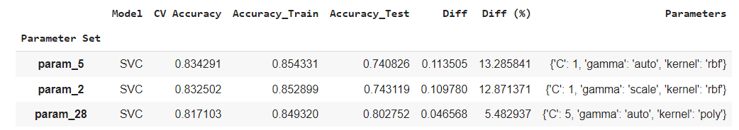
1. Modelling
E. Pemilihan model terbaik
Setelah melakukan hyperparameter tuning, berikut ini adalah hasil metrics evaluation dari SVM (CV Precision > 0.8 dan Diff < 10%). Model ini menghasilkan nilai Precision dan Accuracy lebih rendah dibanding model lainnya.
Precision SVM
Accuracy SVM

Slide 7
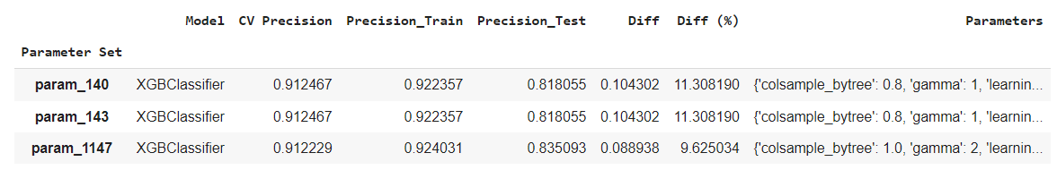
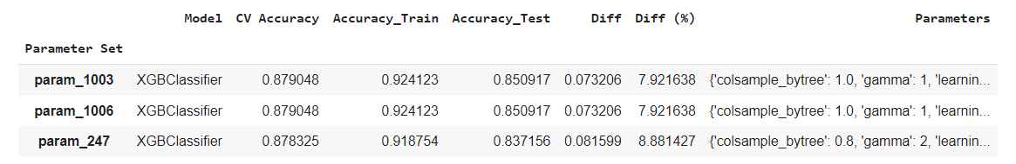
1. Modelling
E. Pemilihan model terbaik
Setelah melakukan hyperparameter tuning pada model XGBoost, berikut ini adalah hasil metrics evaluationnya (CV Precision > 0.8 dan Diff < 10%). Untuk model ini, kami melakukan perhitungan dengan max depth=1 untuk menghindari overfit.
Precision XGBoost
Accuracy XGBoost

Slide 8
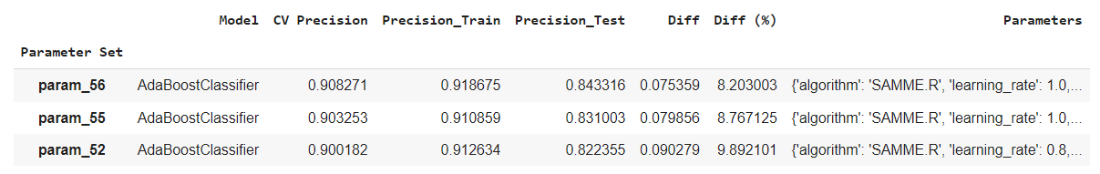
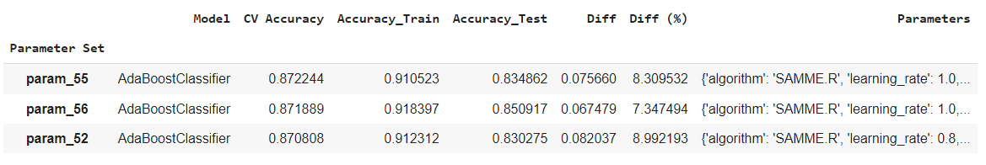
1. Modelling
E. Pemilihan model terbaik
Setelah melakukan hyperparameter tuning pada model Adaboost, berikut ini adalah hasil metrics evaluationnya (CV Precision > 0.8 dan Diff < 10%).
Precision Adaboost
Accuracy Adaboost

Slide 9
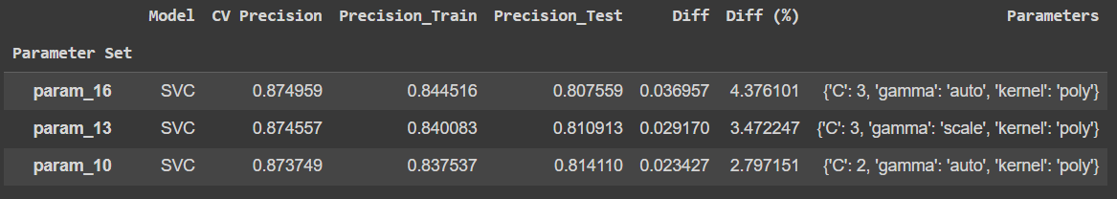
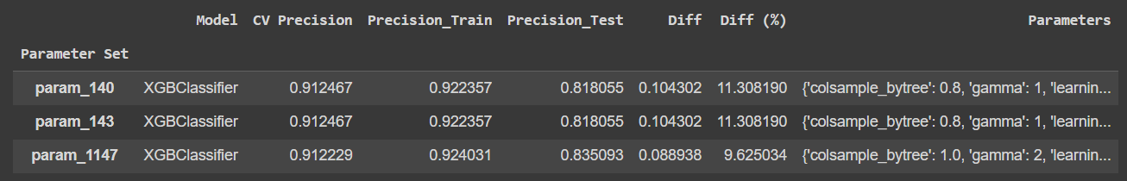
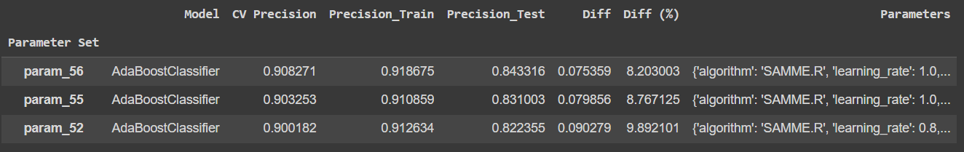
1. Modelling
E. Pemilihan model terbaik
Dapat dilihat pada gambar dibawah, bahwa model XGB memiliki tingkat presisi yang paling tinggi dibandingkan SVC dan AdaBoost. Namun, XGB memiliki Diff yang paling tinggi sehingga potensi overfit nya paling tinggi. Sehingga, kami memutuskan untuk memilih Adaboost Classifier dengan param_56 karena model ini menunjukkan nilai Precision dan Accuracy yang relatif moderate (tidak paling rendah presisinya dan tidak paling tinggi Diff-nya).

Slide 10
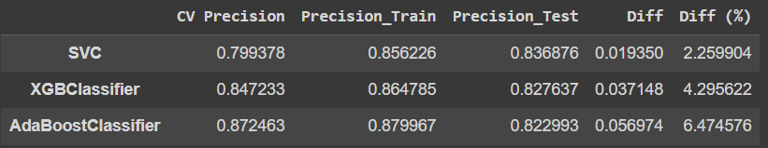
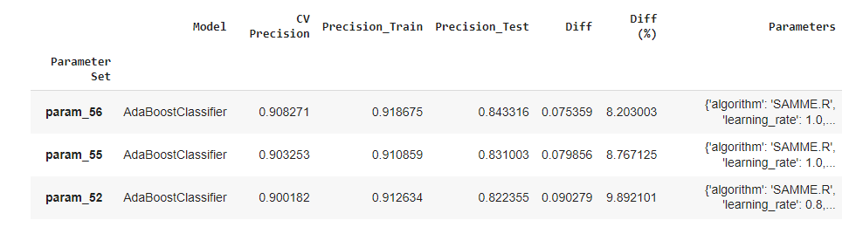
1. Modelling
E. Pemilihan model terbaik
Setelah melakukan hyperparameter tuning pada model AdaBoost, didapatkan hasil presisi yang lebih baik dibandingkan sebelum hyperparameter tuning. Dapat dilihat bahwa terjadi kenaikan presisi sebesar 3.6% dari 87.2% menjadi 90.8%. Kenaikan tersebut diimbangi oleh suatu tradeoff yaitu peningkatan yang terjadi pada nilai selisih antara nilai presisi pada data train dan data test yaitu sekitar 1.7% dari 6.5% menjadi 8.2%. Selisih tersebut masih dapat ditoleransi karena masih dibawah 10% untuk dikategorikan sebagai best-fit.
Berikut pertimbangan dalam pemilihan model ini:
Sebelum
tuning
+1.7%
Diff
+3.6% Precision
Setelah
tuning

Slide 11
1. Modelling
E. Pemilihan model terbaik
CV Precision yang Tinggi:
param_56 - CV Precision: 0.908271: Model ini memiliki nilai CV Precision yang tinggi selama proses cross validation. Ini menunjukkan bahwa model memiliki kemampuan yang baik untuk memberikan prediksi positif yang benar pada data yang belum pernah dilihat sebelumnya.
Perbedaan (Diff) yang Relatif Kecil:
param_56 - Diff: 0.075359 (8.2%): Meskipun terdapat perbedaan antara Precision pada data train dan data test, perbedaannya relatif kecil (8.2%). Hal ini menunjukkan bahwa model ini cenderung tidak overfitting secara signifikan pada data train dan masih dapat menggeneralisasi dengan baik pada data test.
Precision_Train dan Precision_Test yang Tinggi:
Model ini juga memiliki nilai Precision yang tinggi pada data Train dan data test, menunjukkan kemampuan baik pada keduanya.Dengan mempertimbangkan kombinasi CV Precision yang tinggi, perbedaan yang relatif kecil antara data train dan test, serta nilai Precision yang tinggi pada kedua dataset.

Slide 12
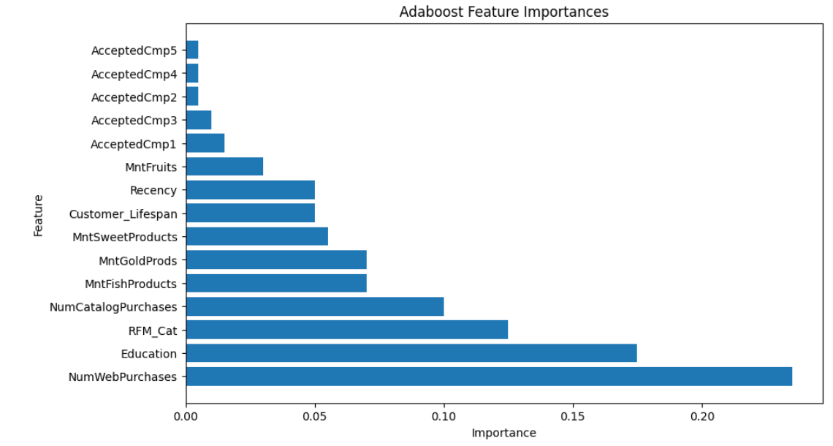
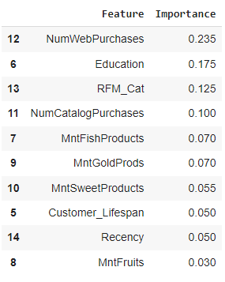
2. Feature Importance
A. Grafik hasil feature importance dari model Adaboost Classifier

Slide 13
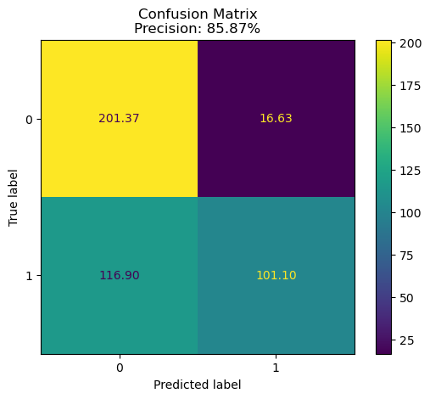
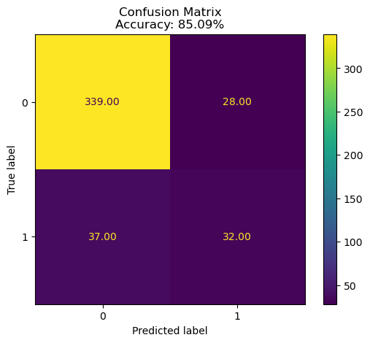
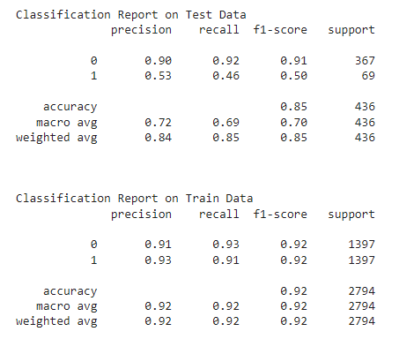
2. Feature Importance
A. Confusion matrix dari model Adaboost Classifier
Perhitungan confusion matrix pada precision menggunakan average weighted, karena jumlah label pada data test tidak seimbang.

Slide 14
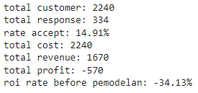
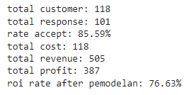
2. Feature Importance
A. Prediksi Peningkatan Response Rate dan ROI Rate
Setelah melalui proses pemodelan dan evaluasi, maka didapatkan hasil adanya peningkatan response rate dari 14.91% menjadi 85.59%.
Menambahkan asumsi untuk cost per customer/campaign adalah $1 dan revenue per customer/campaign adalah $5, maka didapatkan peningkatan roi rate dari -34.13% menjadi 76.63%.

Slide 15
2. Feature Importance
B. Business Insight & Recommendation
Dari hasil feature importance, berikut adalah insight yang didapat dan rekomendasi untuk meningkatkan efektivitas campaign dan memaksimalkan keuntungan bisnis:
Number Purchase on Website:
Business Insight: Penjualan melalui website merupakan faktor terpenting dalam marketing campaign.
Business Recommendation: Tingkatkan fokus pada pengoptimalan website, meningkatkan pengalaman pembelian online, gunakan data segmentasi pelanggan untuk menawarkan insentif atau penawaran khusus melalui platform web, dan perkuat strategi pemasaran online, untuk menawarkan insentif atau penawaran khusus sesuai dengan preferensi masing-masing kelompok pelanggan.
Education:
Business Insight: Tingkat pendidikan Phd adalah tingkat pendidikan dengan response rate tertinggi.
Business Recommendation: Pertimbangkan untuk mengadakan kolaborasi atau acara yang menghadirkan konten berkualitas tinggi, yang dapat menarik perhatian pelanggan Ph.D. dan memberikan nilai tambah dalam konteks pendidikan atau pengetahuan.
RFM_Cat:
Business Insight: Kategori RFM memainkan peran penting dalam respons pelanggan. Champions dan Loyal Customer mempunyai response rate tertinggi.
Business Recommendation: Tingkatkan layanan pelanggan untuk pelanggan dalam kategori Champions dan Loyal Customer, Kembangkan inovasi produk yang dapat memenuhi harapan tinggi dari pelanggan dalam kategori ini, Tawarkan produk atau layanan tambahan yang relevan dengan preferensi mereka.

Slide 16
2. Feature Importance
B. Business Insight & Recommendation
d. Number Purchase on Catalog:
Business Insight: Pembelian melalui katalog juga memiliki dampak yang signifikan
Business Recommendation: Pastikan bahwa produk yang ditampilkan di katalog sesuai dengan kebutuhan dan preferensi target pelanggan, sediakan penawaran eksklusif atau diskon khusus yang hanya dapat diakses melalui pembelian melalui katalog, dan pastikan bahwa inventaris katalog selalu diperbarui dan mencerminkan stok aktual.
e. Amount Spent on Fish, Gold, Sweet, dan Fruit in Last 2 Years:
Berdasarkan tingkat pendidikan customer, customer yang merespon campaign cenderung memiliki pengeluaran yang lebih besar baik pada produk ikan, buah, emas, dan sweets (permen dan coklat).
Business Recommendation: Buat penawaran bundle atau paket khusus dan berikan diskon bagi pelanggan yang membeli paket ini. Sediakan informasi yang mendalam tentang kualitas dan sumber produk.
f. Customer Lifespan & Recency:
Business Insight: Rata-rata Customer lifespan berdasarkan tingkat pendidikan maupun segmentasi pelanggan yang lebih tinggi (> 400 hari) dan rata-rata recency berdasarkan tingkat pendidikan yang lebih rendah (35 hari) cenderung merespon marketing campaign.
Business Recommendation: Fokuskan kampanye pemasaran pada pelanggan dengan recency rendah, perbarui program loyalitas untuk pelanggan dengan customer lifespan tinggi, sertakan kampanye edukasi yang memberikan nilai tambah bagi pelanggan dengan tingkat pendidikan tinggi, tawarkan konten yang berfokus pada kecerdasan kepada pelanggan dengan tingkat pendidikan tinggi.

